Slide 1
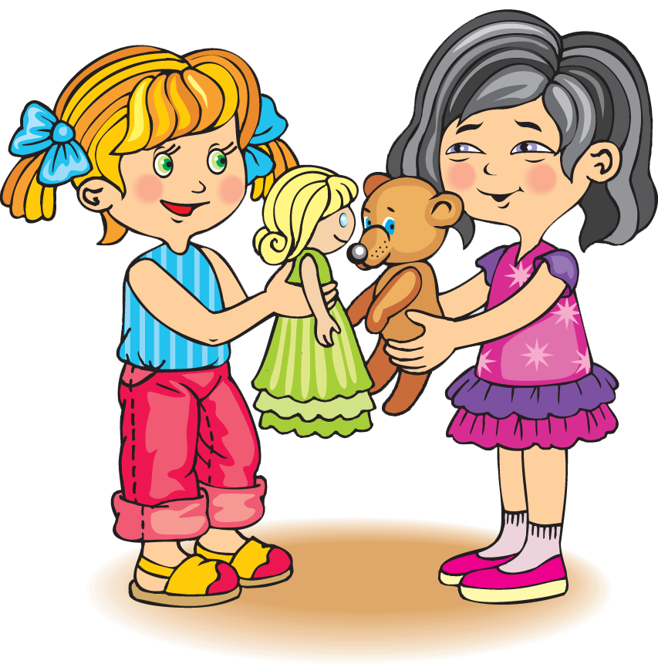
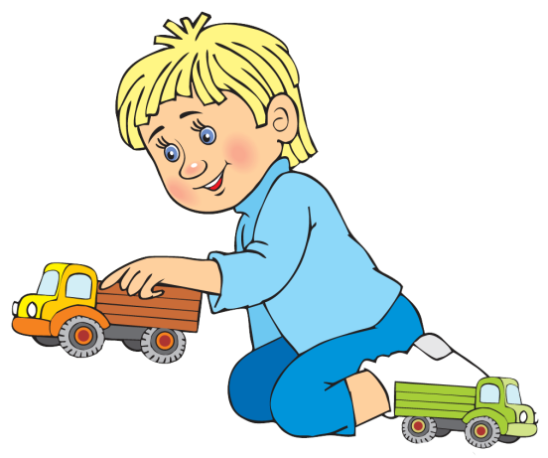
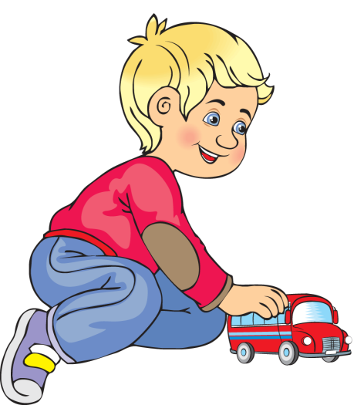
Складіть речення за малюнками.

Slide 2
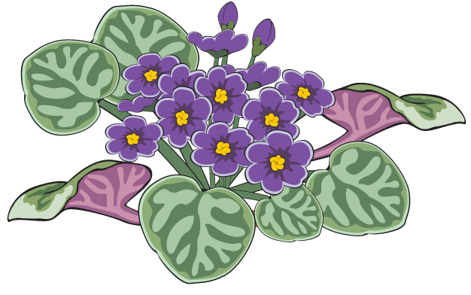
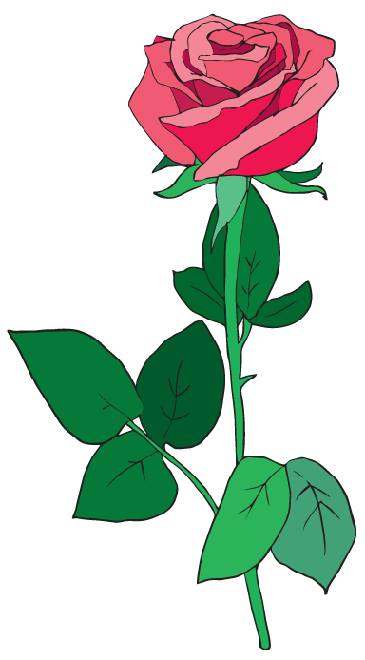
Оберіть квіти, в назвах яких є звук [к].

Slide 3
Зробіть звуковий аналіз слів.

Slide 4
К к
Буква Ка,
Буква Ка,
Ой, яка вона швидка!
Наче хлопчик,
Знявши руку,
Витинає гопака.
Розгляньте букву К. На що вона схожа?

Slide 5
Викладіть букву К з паличок. Покажіть руками.

Slide 6
у
К
а
и
о
і
е
Прочитайте склади. У яких складах звук [к] вимовляється м’яко, а в яких — твердо?

Slide 7
гір
дір
мар
лап
шап
нір
ка
Доберіть до слів останній склад. Він для всіх слів єдиний. Прочитайте слова, які утворилися.

Slide 8
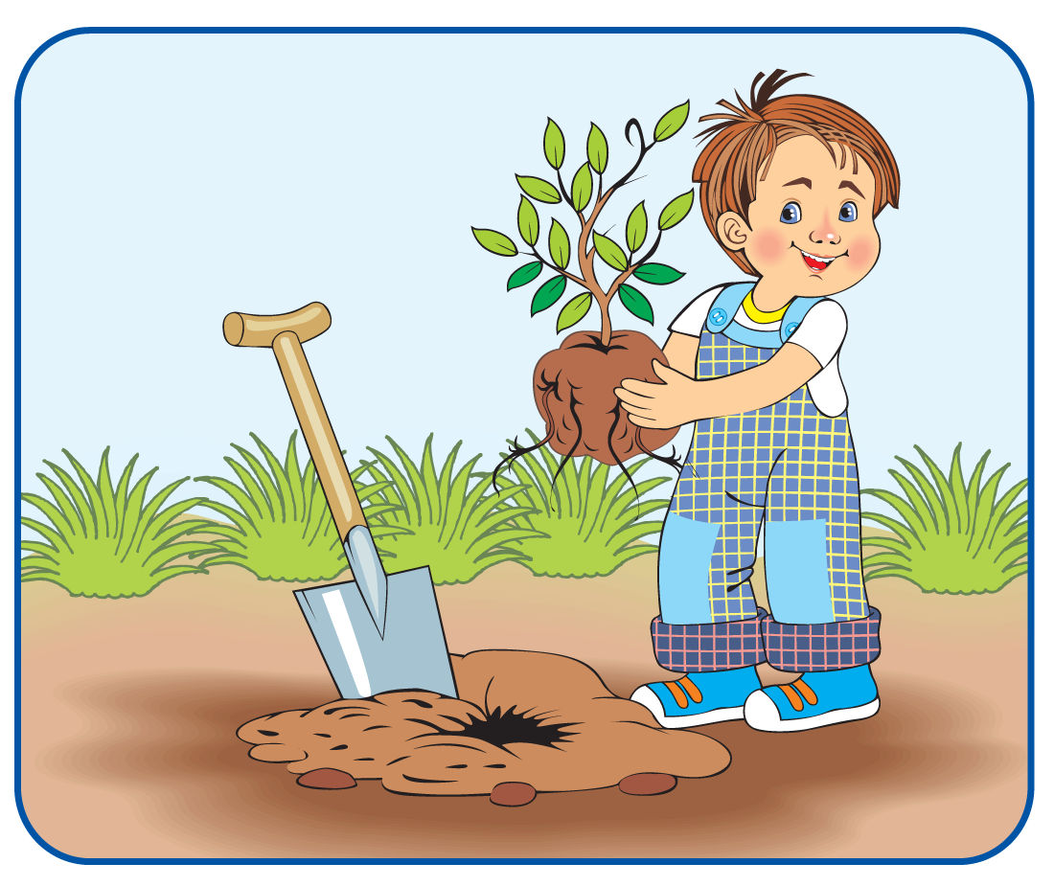
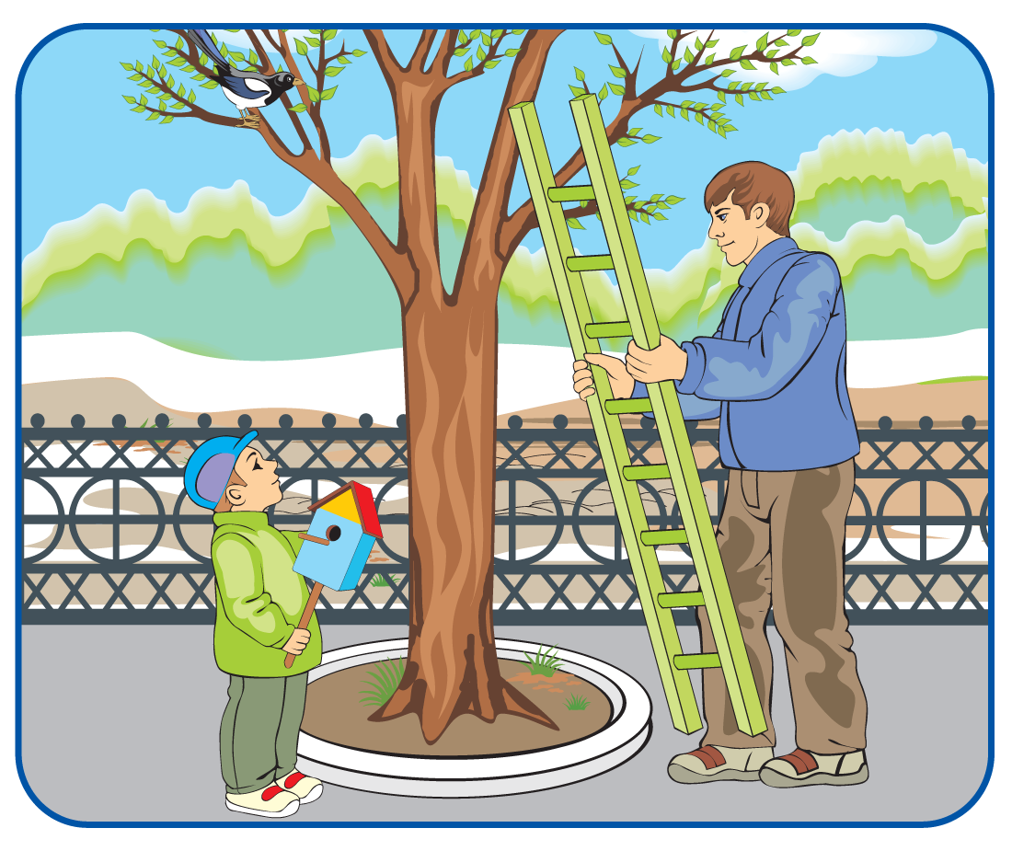
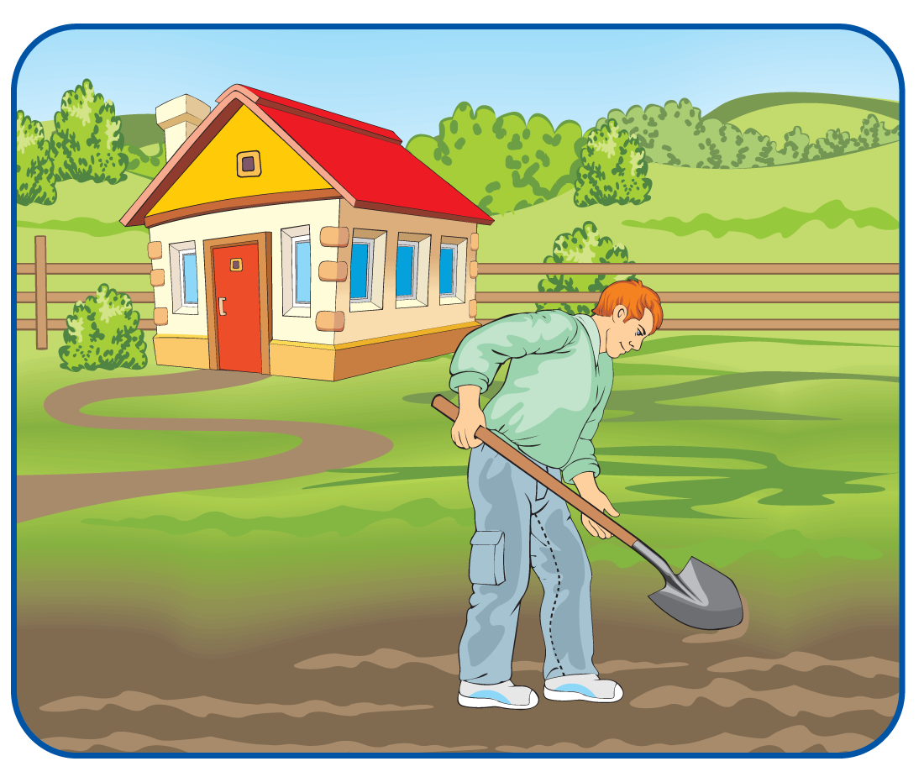
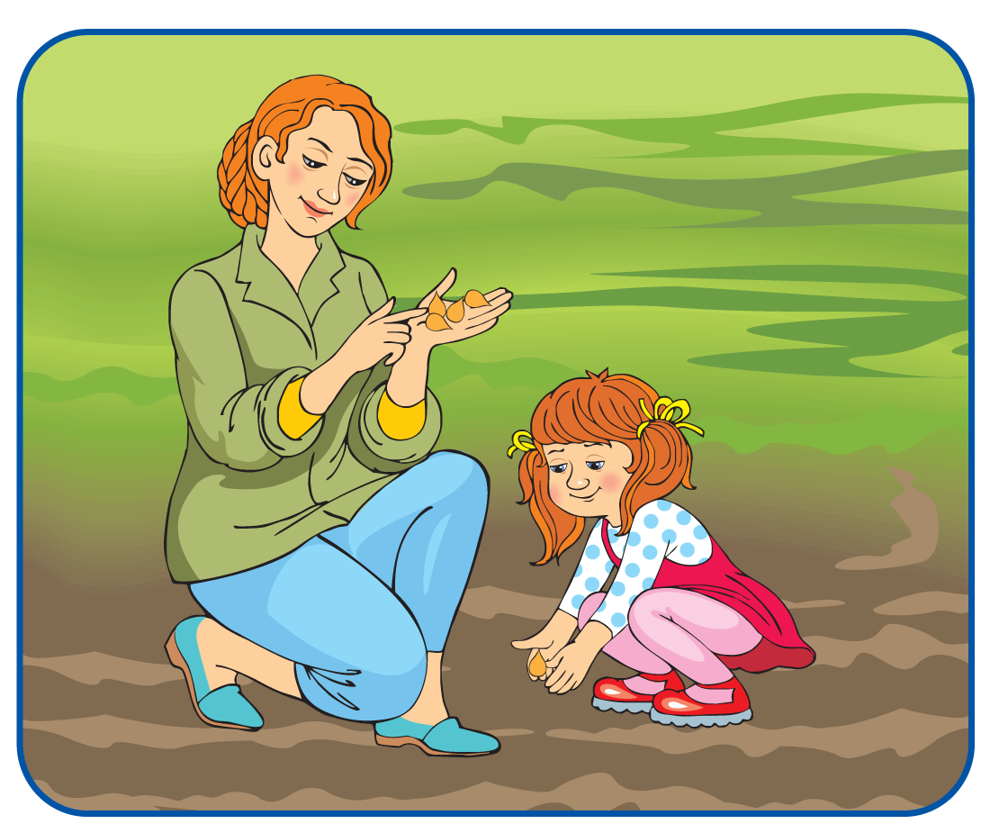
За кожним малюнком складіть речення.

Slide 9
кіт
кіно
пісок
колесо
котик
Клава
Прочитайте слова.

